Slide 1

TTS TechLunch

Slide 2
TTS - TechLunch
É uma iniciativa inspirada nos onde é promovido um encontro informal para discutir a respeito de um determinado assunto.
Encontro Mensal com tema definido pelo time de Tecnologia TTS.
Aberto a qualquer colaborador que queira apresentar algum tema.

Slide 3
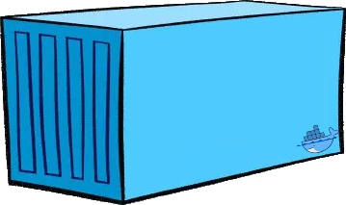
Agenda
Vantagens
Docker
Exemplos
Ferramentas
Q&A
Aqui

Slide 4
Conceito
Docker
Container

Slide 5
Vantagens

Slide 6
Docker x VM

Slide 7
Ferramentas
Kubernetes
Openshift
Docker Hub
Kitematic

Slide 8
Kubernetes

Slide 9
Openshift

Slide 10
Docker Hub

Slide 11
Kitematic

Slide 12
Exemplos

Slide 13
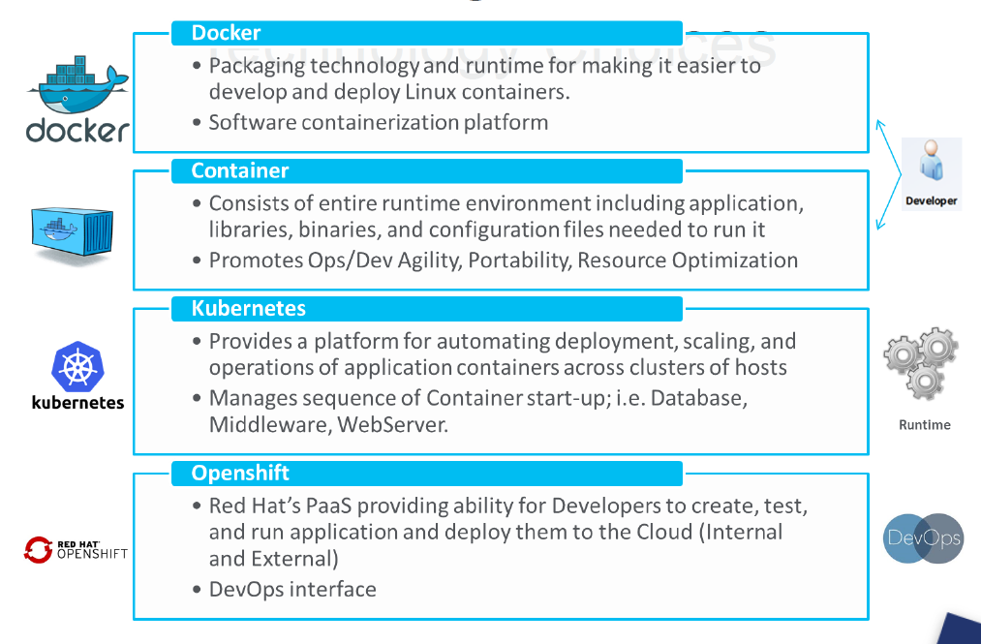
No Citi

